Slide 1
MANDRAGORE
Ye, Nana

Slide 2
objectif
localiser les labels sur l’image:
Identifier et segmenter automatiquement les animaux et oiseaux dans les illustrations médiévales.
attribuer les mots clés de l’image aux zones détectés

Slide 3
données
csv : mots clés
images : 63 images

Slide 4
Détection des objets (Grounding DINO)
Le modèle reçoit une image et un prompt textuel (par exemple : animal, bird).
Il produit des boîtes englobantes (bounding boxes) autour des objets détectés.
Limites :
Qualité variable des images
Dans quelques cas, le modèle n’a pas détecté d’objets malgré leur présence dans l’image.

Slide 5
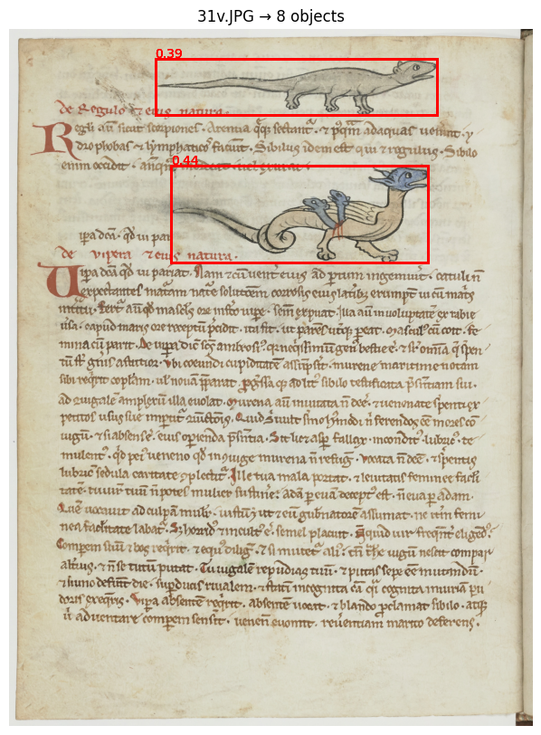
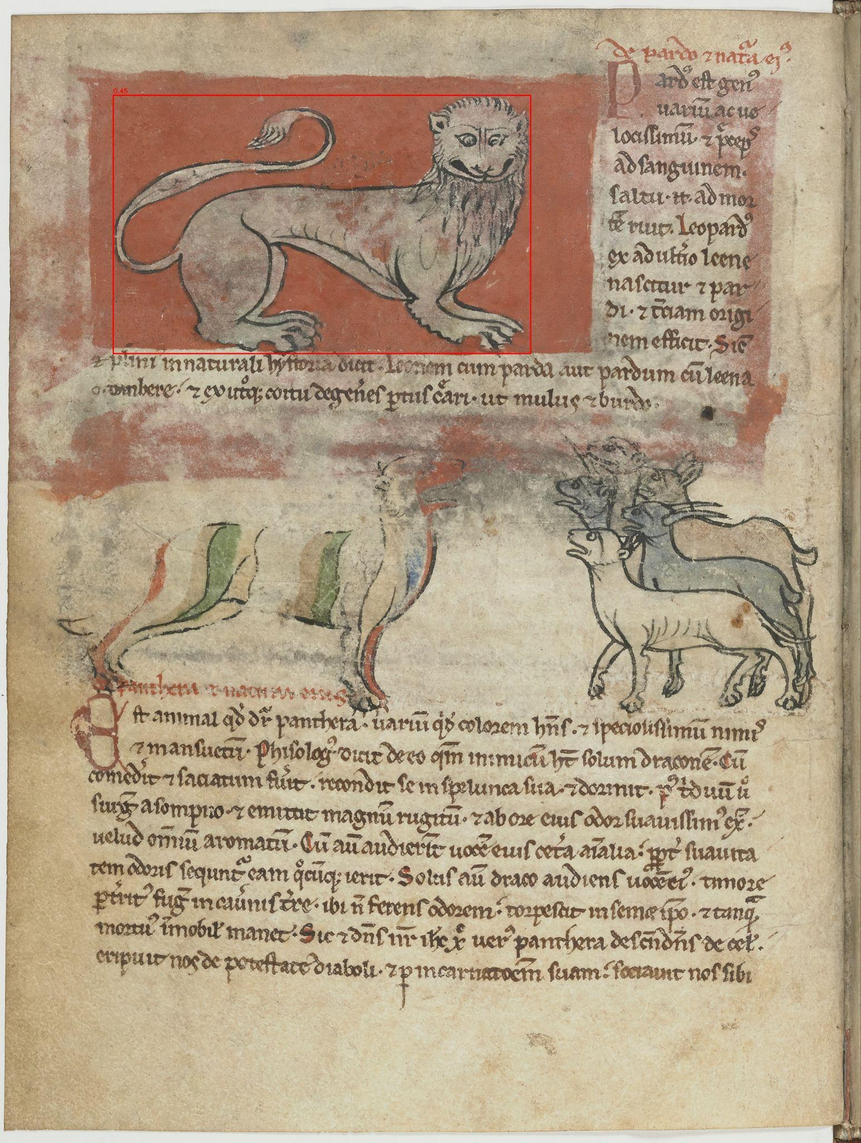
Résultats :

Slide 6
Segmentation des objets (Segment Anything – SAM3)
Entrée : boîtes détectées par DINO
Sortie : un masque précis par objet
Limites :
Certaines boîtes DINO → pas de masque SAM
Parfois trop de masques, y compris non pertinents

Slide 7
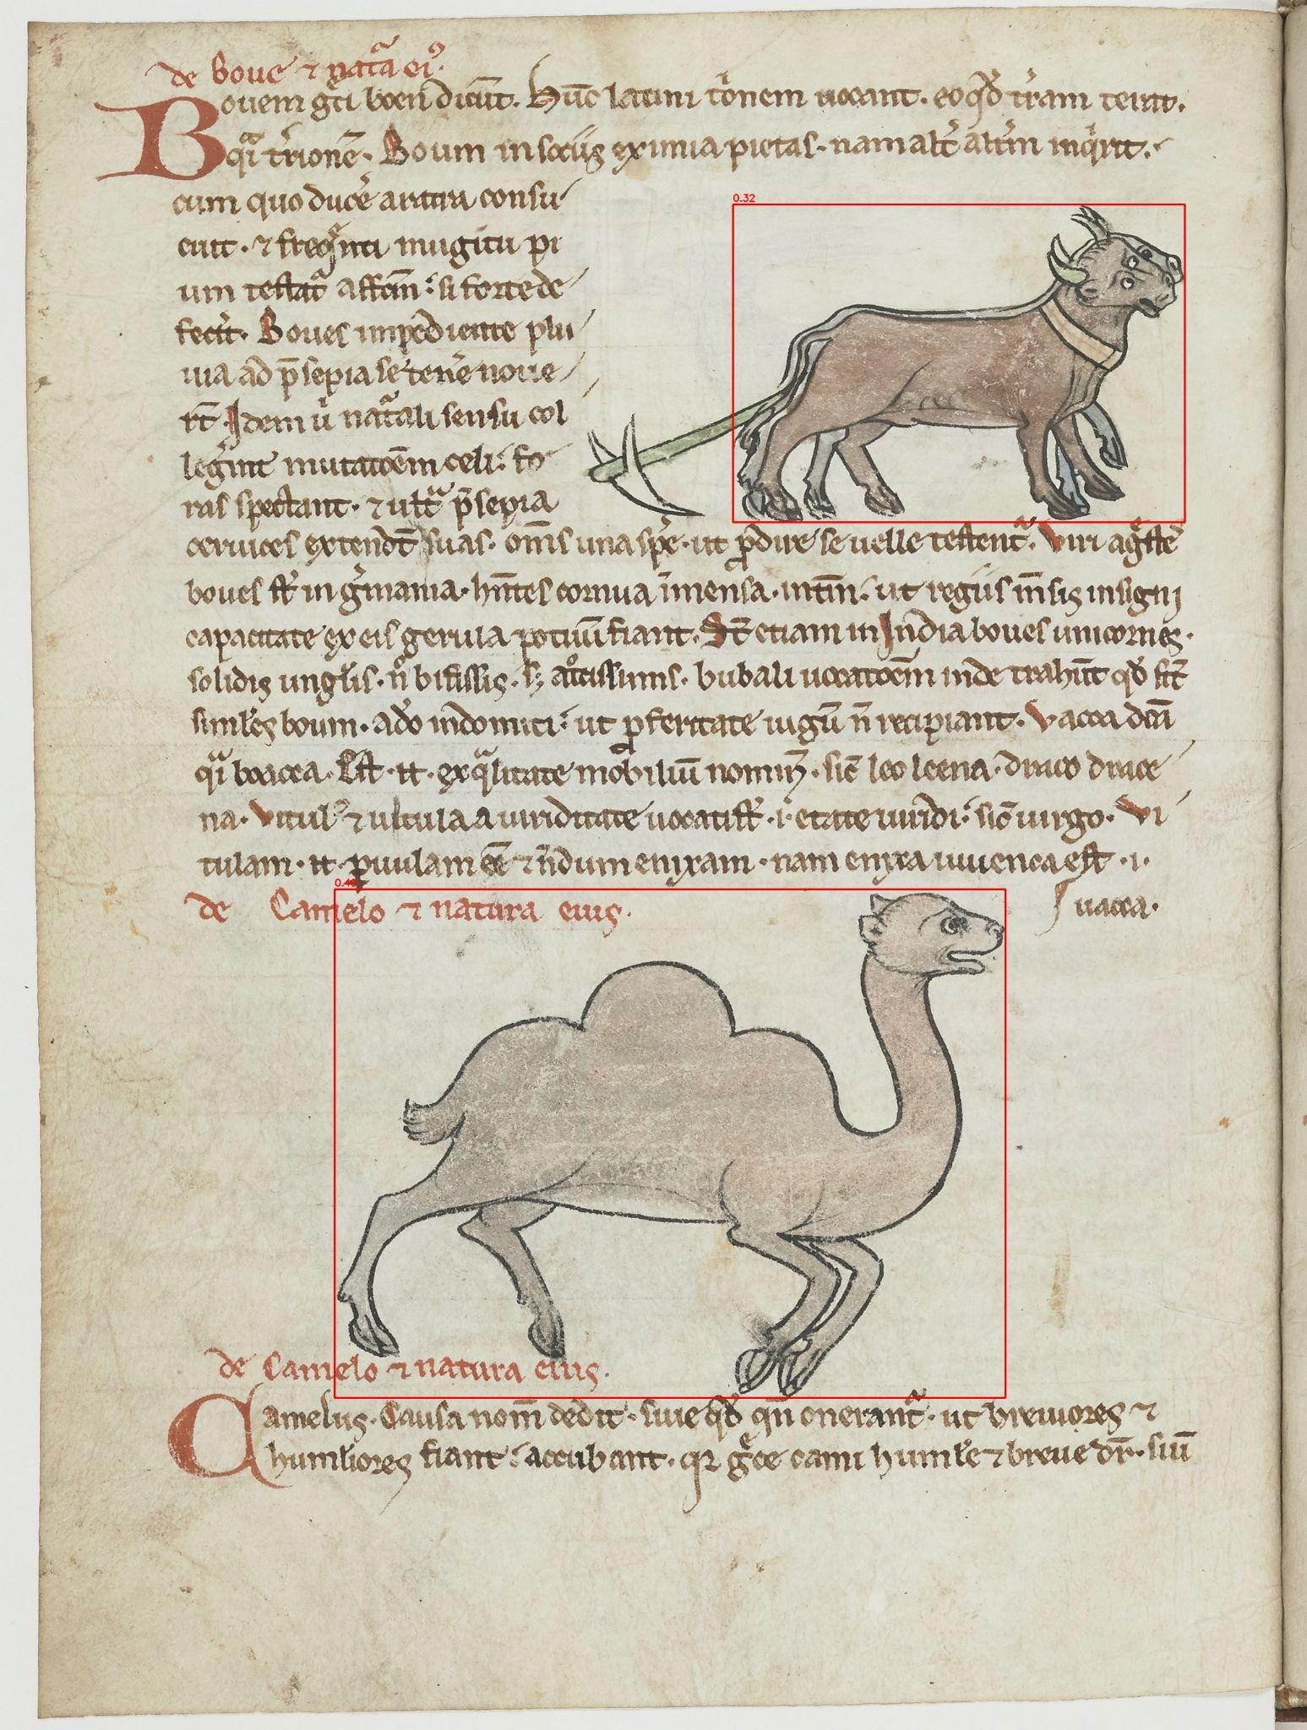

Détection (DINO) → Segmentation (SAM)

Slide 8
match : clip
embeddings : extraire des ROI (région d’intérêt) de l’image, puis embedder des ROI et des labels de l’image traduit en anglais sous forme de prompt par clip "ViT-B/32".
template de prompt : a medieval manuscript illustration of an animal {label}”.
match : calculer la similarité cosinus entre des embeddings texte-image, puis sélectionner le label ayant le score le plus élevé s’il dépasse le seuil de 0.2

Slide 9
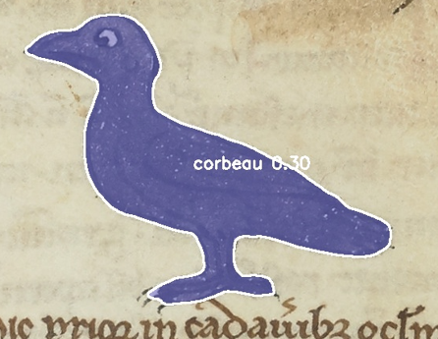
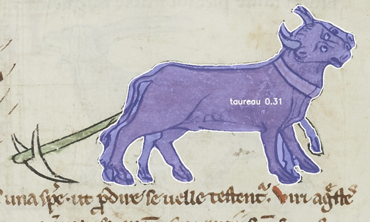
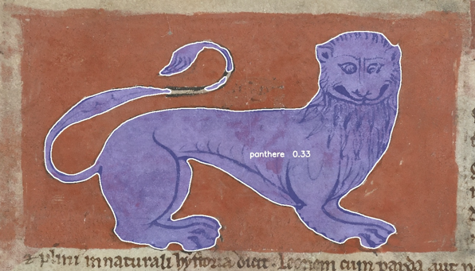
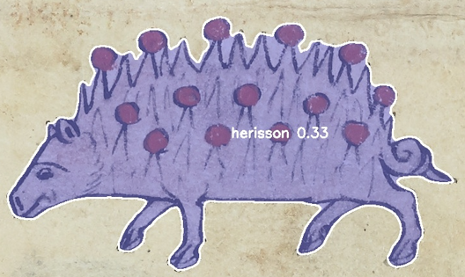
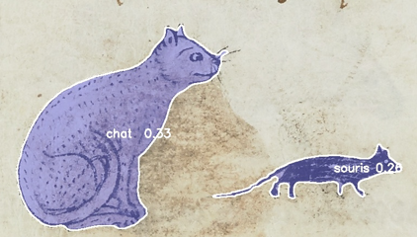
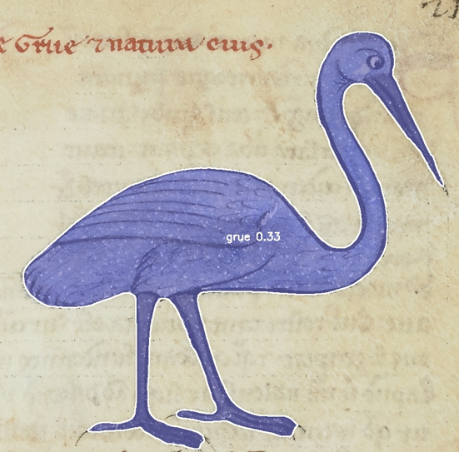
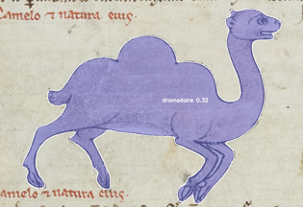
résultats
taux d’erreurs: 13/ 63~= 20%

Slide 10
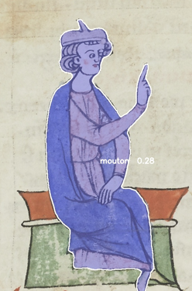
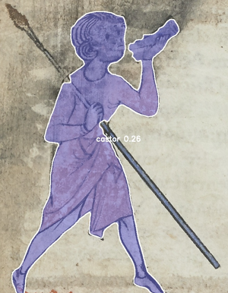
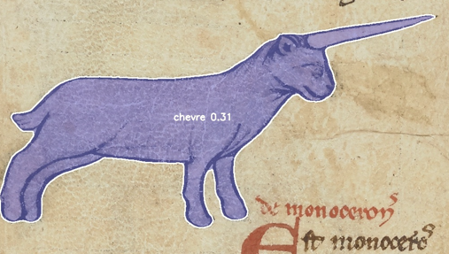
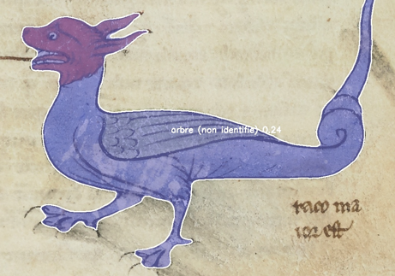
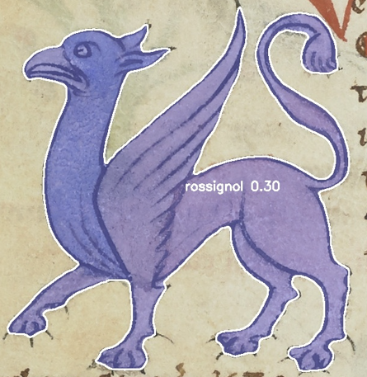
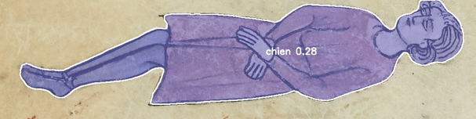
cas difficiles
personnes
animaux imaginaires

Slide 11
améliorations futures
améliorer la qualité des images
entrainer clip pour identifier les animaux imaginaires et personnes dans les manuscrits médiévaux
tester sur plus d’images

